Slide 1
10月版リリースノート
・クラウド型フルフィルメントサービスの変更点としては以下の通り。
カテゴリ | 変更概要 | 変更詳細 | 参考ページ
新機能追加 | 料金の有効期間に新規設定が可能 | 初月無料などの割引、料金変更、保証金に対する有効期間設定が追加 詳細はこちら（https://cw-ff.atlassian.net/wiki/spaces/knowledge/pages/99418363/Infonova+BSS） | -
UIの変更 | SmartBilling連携時の禁則文字追加 | SmartBilling連携を利用する場合の禁則文字を追加しました | P.2
UIの変更 | 使用可能文字メッセージの変更 | SmartBilling連携を利用する場合の、口座振替時の「口座名義人名」の使用可能文字メッセージを変更しました | P.3
不具合修正 | 顧客アカウントメモの表示件数 | 顧客アカウントメモの件数が51件以上でも画面に表示されるようになりました | P.4
不具合修正 | 配送情報の宛名の桁数変更 | 配送情報の宛名の桁数が変更されました | P.5
不具合修正 | オーダタイプのフィルターの内容変更 | オーダ画面のオーダタイプのフィルターから「新規大量注文オーダ」と「顧客作成」が削除され、[バンドル解除オーダ]と[利用停止/再開]が追加されました | P.6
UI翻訳の変更 | 商品画面に関する翻訳変更 | 商品ダウンロードのオプションに関する翻訳、商品購入可能数に関する翻訳を変更しました | P.7,8
UI翻訳の変更 | 請求画面に関する翻訳変更 | 為替計算がある場合の表記に関する翻訳を変更しました | P.9
UI翻訳の変更 | 顧客画面に関する翻訳変更 | 顧客に関する画面にて、「パーティー」を「関係者」へ翻訳変更しました | P.10
UI翻訳の変更 | 一括操作に関するエラー改善 | 一括操作に関する画面にて、エラー詳細が分かるように改善しました | P.11
UI翻訳の変更 | タスク画面に関する翻訳変更 | スクロールバーと折り返しの対応を行いました | P.12,13
UI翻訳の変更 | 料金計算に関する翻訳変更 | 処理の内容と進捗に関する表示を変更しました | P.14
UI翻訳の変更 | オーダ履歴画面に関する翻訳変更 | 保留している理由が分かりづらいため、オーダ履歴に関する翻訳を変更しました | P.15
UI翻訳の変更 | 顧客(無料利用)に関する翻訳変更 | シェア利用、繰越利用に関するメッセージを変更しました | P.16
UI翻訳の変更 | サブアカウント削除時の翻訳変更 | 請求振替をもつサブアカウントを削除する場合の翻訳を変更しました | P.17
UI翻訳の変更 | タスクに関する翻訳変更 | タスククローズ時のメッセージを分かりやすく改善しました | P.18
その他 | Infonovaの改善・不具合修正 | 9.0.37 → 9.0.43.1へアップデート | -

Slide 2
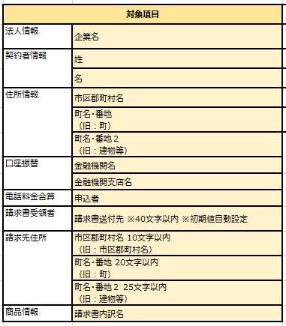
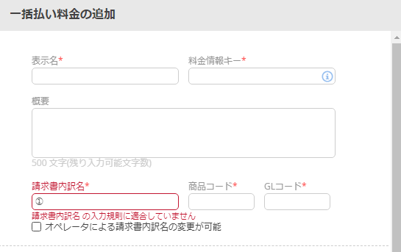
SmartBilling連携時の禁則文字追加
SmartBilling連携を利用する場合の、以下の項目の禁則文字を追加しました。
追加した禁則文字
※第1水準13区
※SmartBilling制限文字

Slide 3
使用可能文字メッセージの変更
SmartBilling連携を利用する場合の、口座振替時の「口座名義人名」に「ヲ」が
使用可能となりました。それに伴い、メッセージを変更しました。
修正前
修正後
メッセージに「ヲ」を追加しました

Slide 4
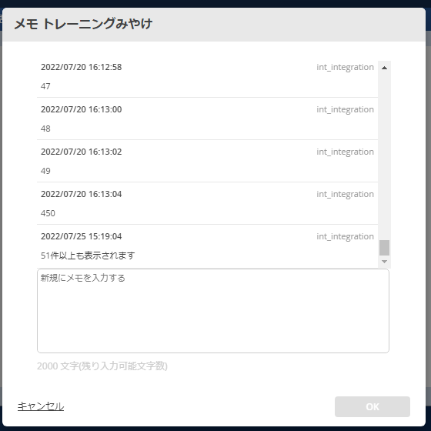
顧客アカウントメモの表示件数
顧客アカウントメモの件数が51件以上でも画面に表示されるようになりました。

Slide 5
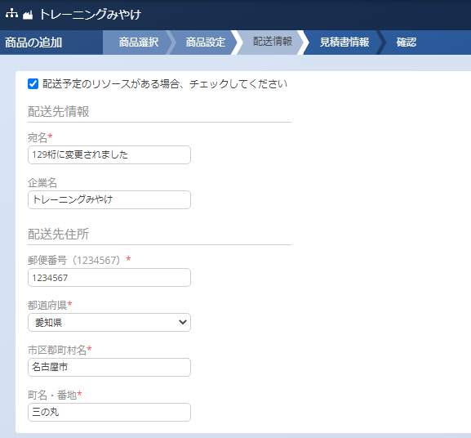
配送情報の宛名の桁数変更
配送情報の宛名の桁数が64桁から129桁に変更されました。

Slide 6
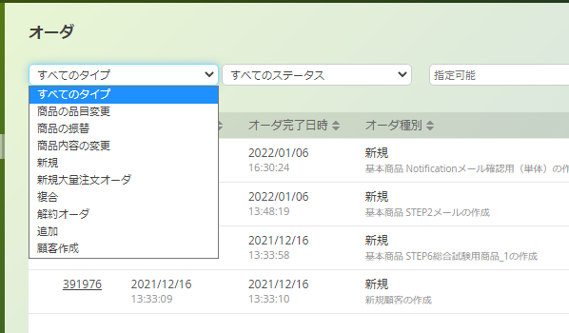
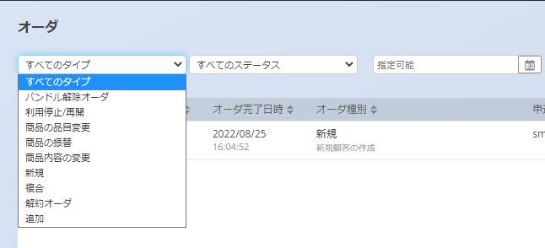
オーダタイプのフィルターの内容変更
オーダ画面のオーダタイプのフィルターから「新規大量注文オーダ」と「顧客作成」が削除され、[バンドル解除オーダ]と[利用停止/再開]が追加されました。
修正前
修正後
削除：[新規大量注文オーダ]
[顧客作成]
追加：[バンドル解除オーダ]
[利用停止/再開]

Slide 7
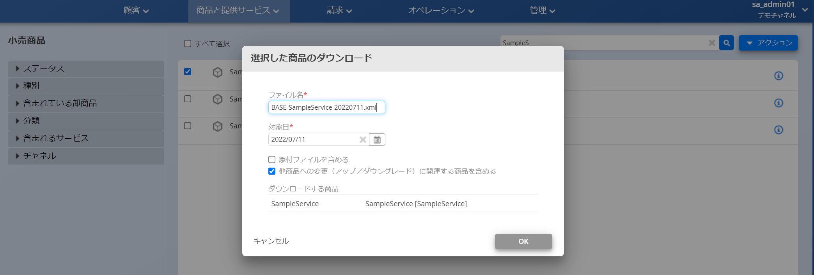
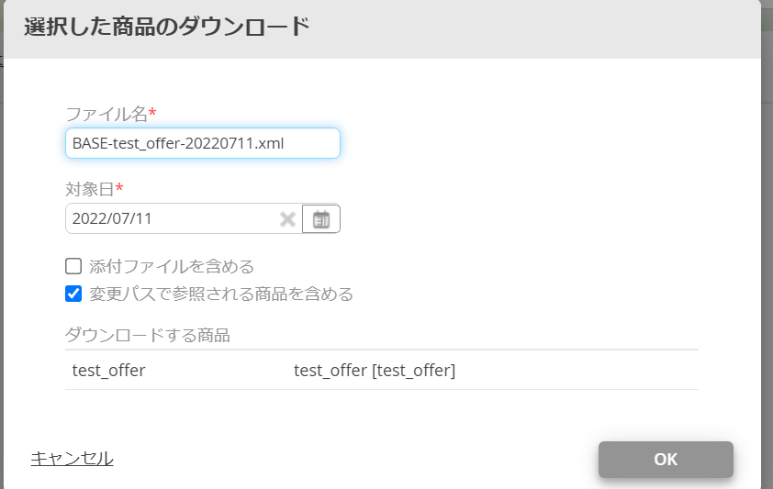
商品画面に関する翻訳変更(1/2)
商品画面に関する画面にて、下記のように翻訳変更しました。
商品ダウンロードのオプションに関する翻訳を変更
＜参考＞変更前画面

Slide 8
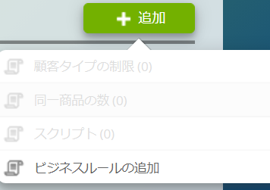
商品画面に関する翻訳変更(2/2)
商品画面に関する画面にて、下記のように翻訳変更しました。
商品購入可能数に関する翻訳を変更
＜参考＞変更前画面

Slide 9
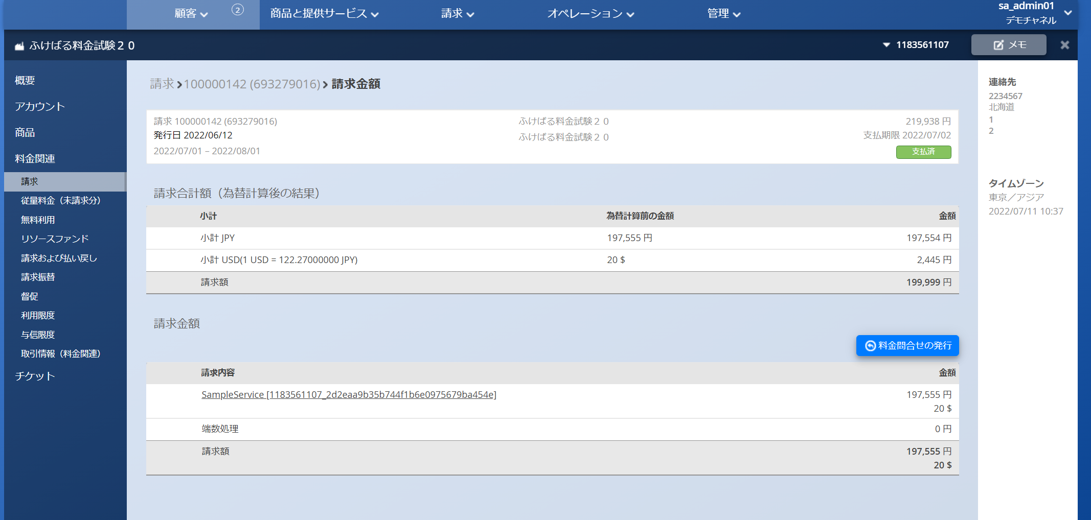
請求画面に関する翻訳変更
請求画面に関する画面にて、下記のように翻訳変更しました。
為替計算がある場合の表記に関する翻訳を変更
変更前：合計
変更前：元の金額

Slide 10
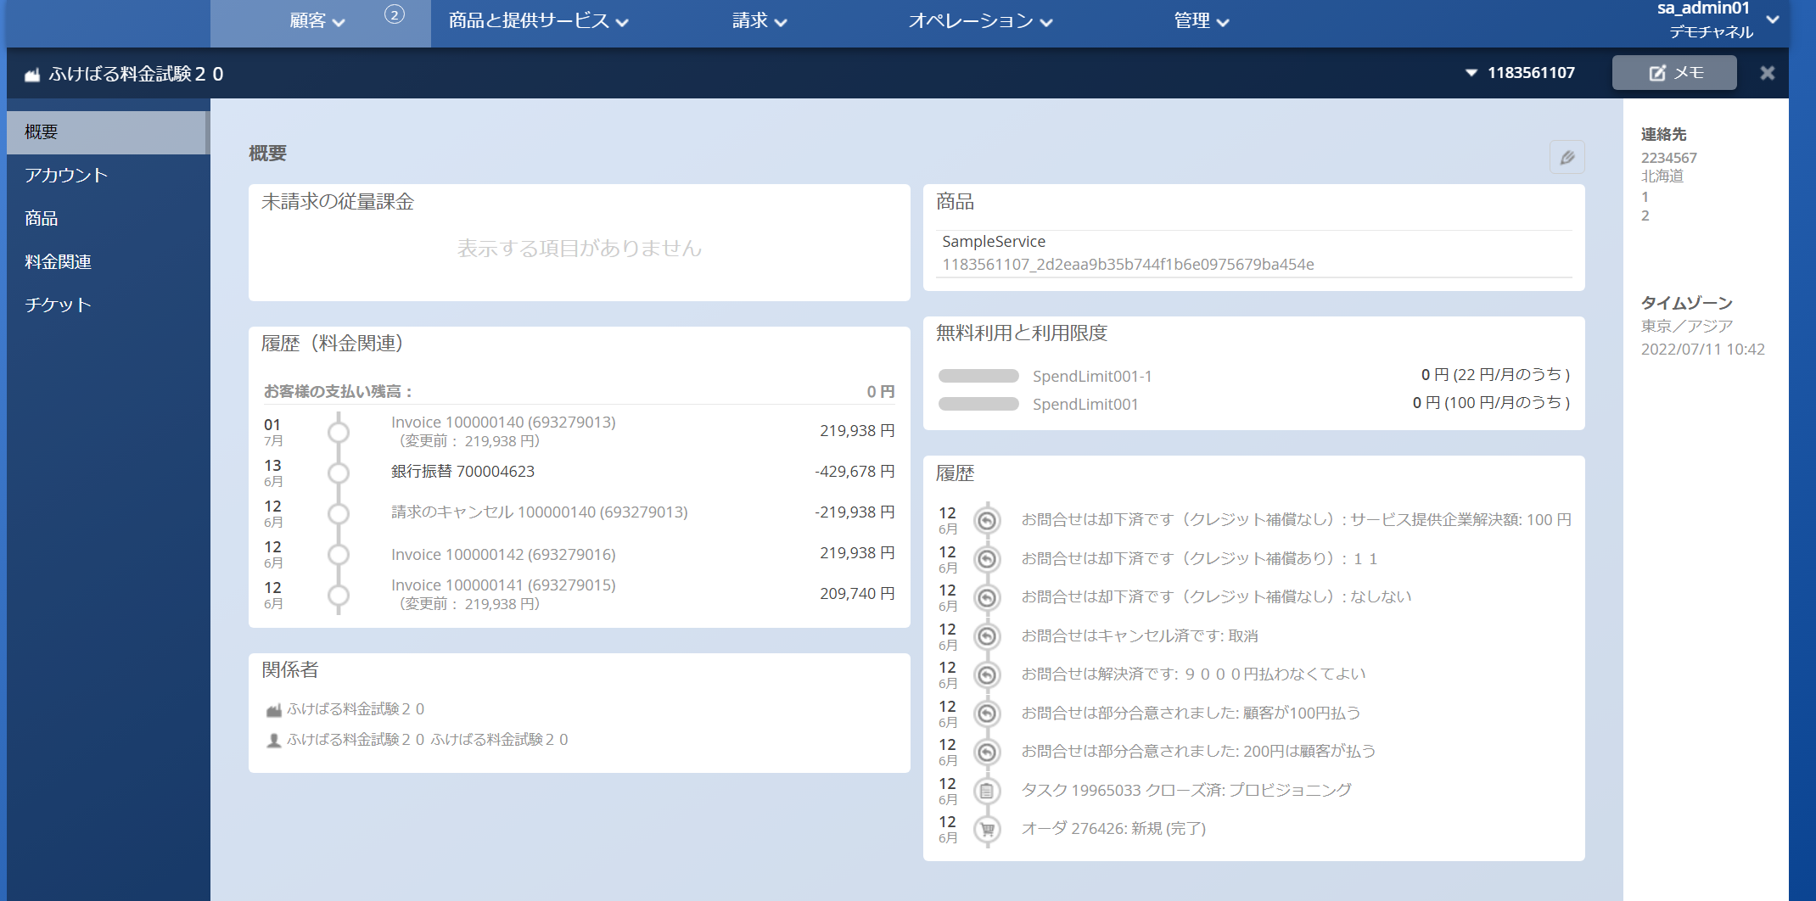
顧客画面に関する翻訳変更
顧客に関する画面にて、パーティーを関係者へ翻訳変更しました。
関係者情報の翻訳を変更
変更前：パーティ

Slide 11
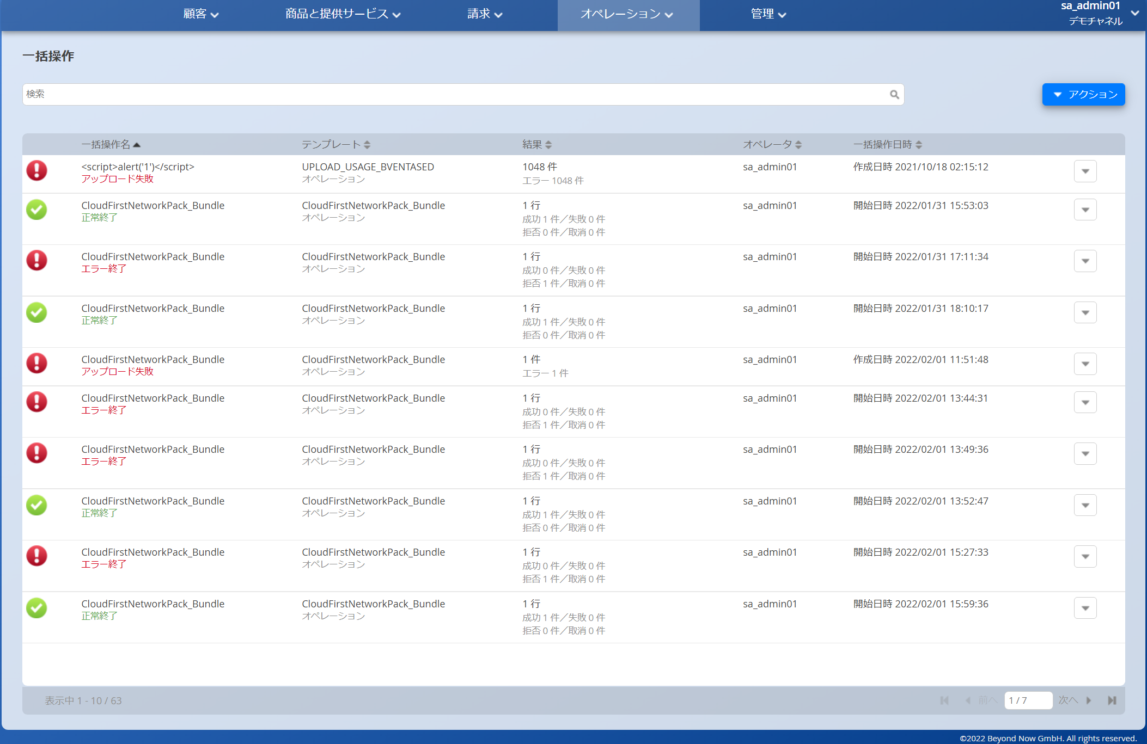
一括操作に関するエラー改善
一括操作に関する画面にて、下記のようにエラー詳細が分かるように改善しました。
エラー詳細の表示が改善されました

Slide 12
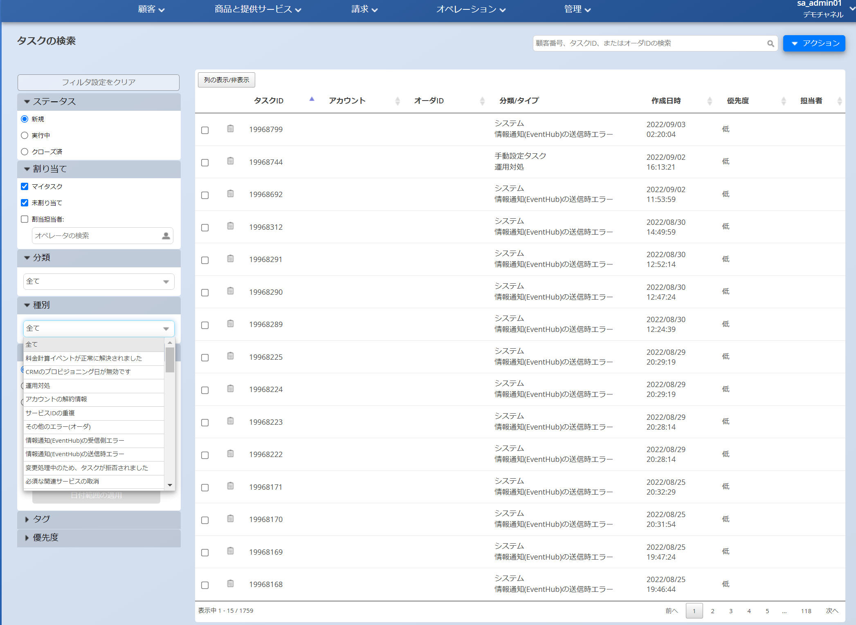
タスク画面に関する翻訳変更
タスク画面では「分類/タイプ」欄が折り返していたため、スクロールが出ていました。これらの文字を短くし、スクロールバーが出ないように変更しました。
スクロールバーが出ないように文字を短縮
折り返しが無いように変更

Slide 13
（参考）翻訳前後情報
変更前 |  | 変更後
分類 | 種別 | 分類 | 種別
申込エラー | CRMのプロビジョニング日が無効です | 申込関連タスク | CRMのプロビジョニング日が無効
 | オーダは失敗しました |  | オーダ処理が失敗
 | 計算エンジンステータスは失敗です |  | 外部料金エンジンにて失敗
 | 外部の料金エンジンへのリクエストのレスポンスにてエラーが返却されました |  | 外部料金エンジン送信の受信側エラー
 | 外部の料金エンジンの送信にてエラーが発生しました |  | 外部料金エンジン送信時エラー
 | 外部の料金エンジンへのリクエスト中にエラーが発生しました |  | 外部料金エンジン送信時エラー
請求管理 | アカウントの解約情報 | 請求関連タスク | アカウントの解約情報
 | 口座情報を再設定 |  | 口座情報を再設定
 | アカウント確認の削除 |  | アカウントの清算
手動設定タスク | 運用対処 | 手動作成タスク | 運用対処
 | 内容確認依頼 |  | 内容確認依頼
補正金 | 相殺支払金額が使い捨て金額を超えています | 支払／請求タスク | 相殺額が一時金を超過
 | 相殺支払金額が支払金額を超過しています |  | 相殺額が支払金額を超過
 | 新しい返金要求は承認されます |  | 新しい返金要求の承認
 | 返金要求の承認は拒否されました |  | 承認オーダ拒否による返金
 | 取消可能オーダの返金 |  | 取消可能オーダの返金
 | 直接借方銀行口座支払の失敗 |  | 銀行口座支払の失敗
 | 直接借方銀行口座の事前承認の失敗 |  | 銀行口座の事前承認の失敗
 | 直接借方クレジットカード支払の失敗 |  | クレジットカード支払の失敗
 | 顧客未割当の支払 |  | 顧客への支払情報が未割当
 | 返金オーダ承認拒否 |  | 返金オーダの承認拒否
プロビジョニング | サービスIDはすでに使用されています | プロビジョニングタスク | サービスIDの重複
 | その他のエラー(オーダ) |  | その他のエラー(オーダ)
 | 変更処理中のため、タスクが拒否されました |  | 変更処理中によりタスク作成不可
 | 必須の関連サービスをキャンセル |  | 必須な関連サービスの取消
 | 関連サービスが必須のオーダ項目を取消できないオーダ |  | 関連サービス問題（提供先項目取消不可）
 | 関連サービスにより提供されるオーダ項目を更新できないオーダ |  | 関連サービス問題（提供元項目更新不可）
 | 関連サービスが必須のオーダ項目を更新できないオーダ |  | 関連サービス問題（提供先項目更新不可）
 | オーダ履歴送信時のレスポンスにてエラーが返却されました |  | オーダ履歴送信の受信側エラー
 | オーダ履歴の送信にてエラーが発生しました |  | オーダ履歴の送信時エラー
 | サービス有効日が無効です |  | サービス有効日が無効
 | プロビジョニング方式にはタスクがありません |  | タスク制御のプロビジョニングエラー
 | リソースオーダ送信先システムへのリクエストのレスポンスにてエラーが返却されました |  | リソースオーダ送信の受信側エラー
 | オーダ情報には通知が必須です |  | 通知が必要なオーダ対応
 | リソースオーダ受信側へのリクエスト中にエラー応答がありました |  | リソースオーダ送信の受信側エラー
 | リソースオーダ受信システムへのリクエスト送信時にエラーが発生しました |  | リソースオーダ送信時エラー
 | リソースオーダ受信側へのリクエスト中にエラーが発生しました |  | リソースオーダ送信中の失敗
 | タスク管理によるリソースプロビジョニング |  | リソースプロビジョニング管理
 | サービスオーダ送信先システムへのリクエストのレスポンスにてエラーが返却されました |  | サービスオーダ送信の受信側エラー
 | その他のエラー(サービスオーダ) |  | サービスオーダに関するエラー
 | サービスオーダ通知入力エラー |  | サービスオーダ通知の項目検証エラー
 | タスク管理によるサービスプロビジョニング |  | サービスプロビジョニング管理
 | プロビジョニングステータス更新へのリクエストのレスポンスにてエラーが返却されました |  | プロビステータス更新の受信側エラー
 | ステータス更新の送信にてエラーが発生しました |  | プロビステータス更新の送信時エラー
 | 卸プロビジョニングオーダのビジネスエラータスク |  | 卸プロビジョニングオーダのエラー
 | 卸プロビジョニングオーダのタスク |  | 卸プロビジョニング管理
システム | 料金計算イベントが正常に解決されました | システム関連タスク | 料金計算イベントにてエラー発生
 | EventHubによるリクエストのレスポンスにてエラーが返却されました |  | 情報通知(EventHub)の受信側エラー
 | EventHubへのリクスト時にエラーが発生しました |  | 情報通知(EventHub)の送信時エラー
売掛情報 | 販売したアカウントが受け取った支払い | 顧客間取引関連タスク | 販売済顧客から受領した支払い

Slide 14
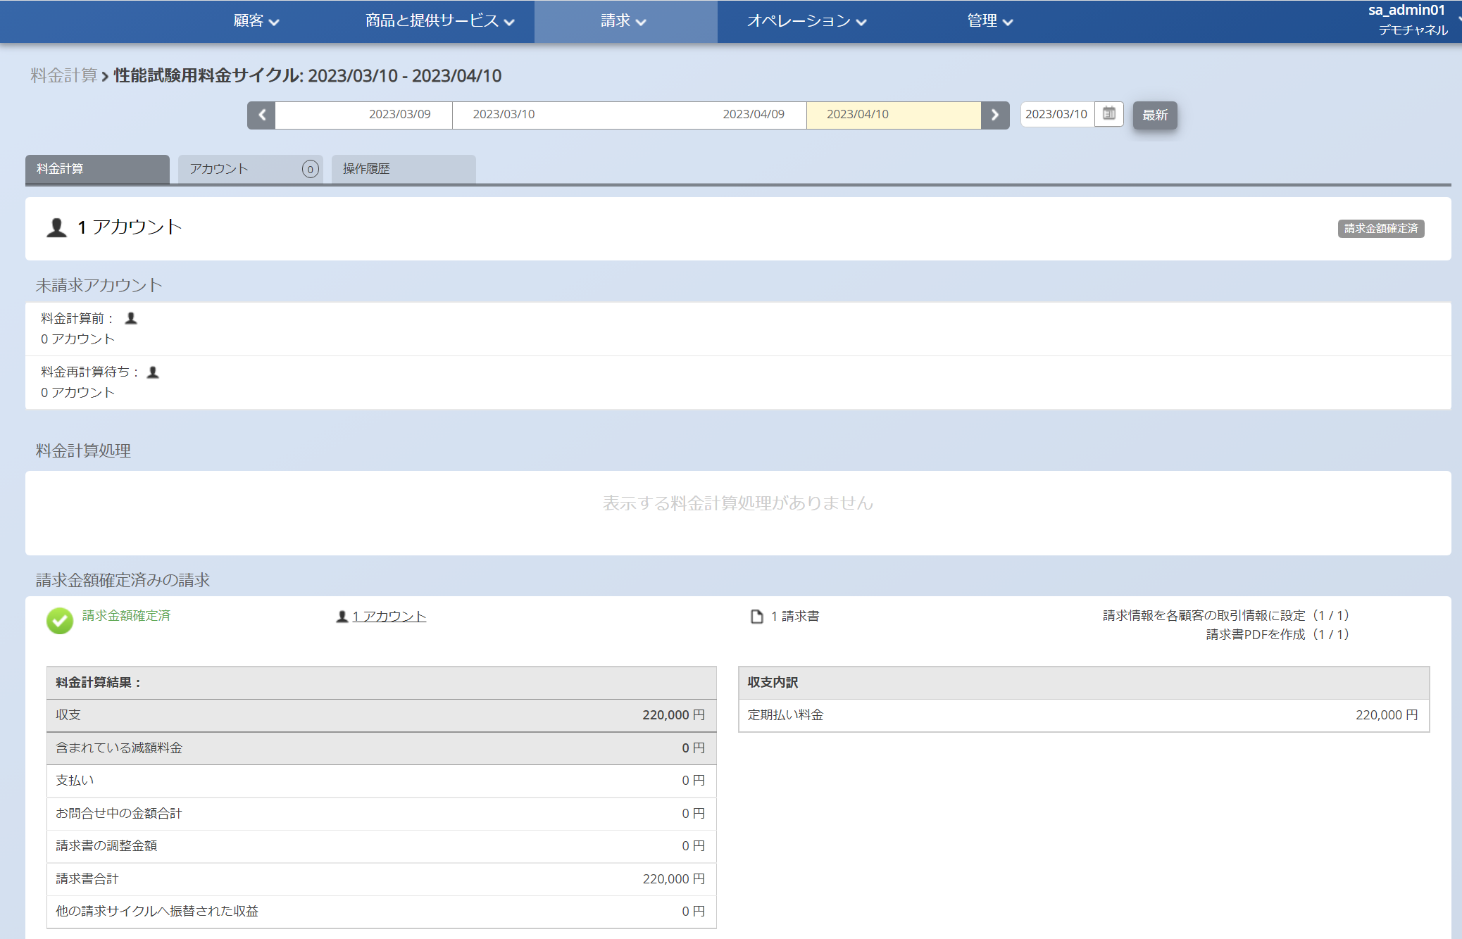
料金計算に関する翻訳変更
料金計算画面に関して各料金計算後に実施される処理の内容と進捗に関する表示を変更しました。
表示内容を変更
変更前：
1アカウントの請求書を売掛金に複製 (1アカウントのうち)
1アカウントの請求書をPDF作成 (1アカウントのうち)

Slide 15
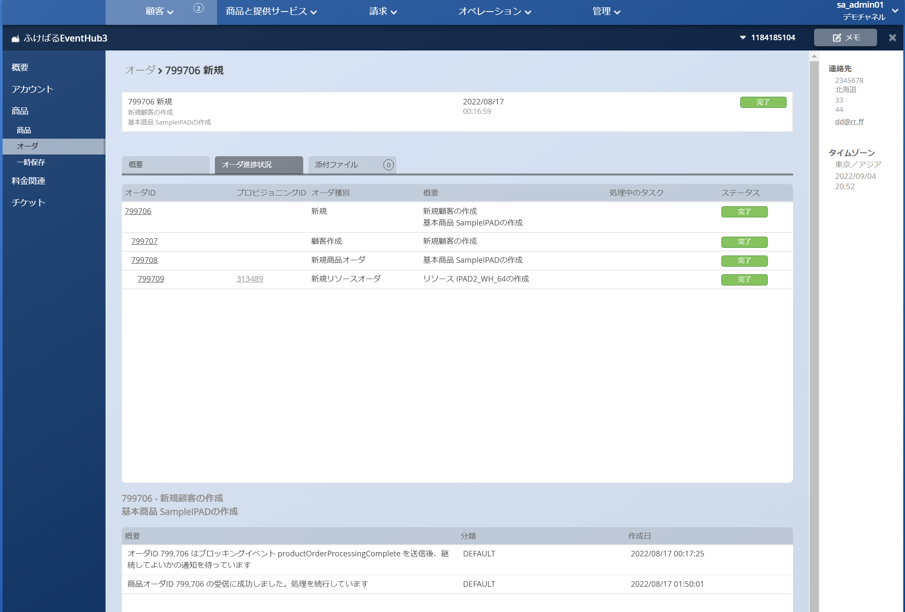
オーダ履歴画面に関する翻訳変更
保留オーダにてブロッキングイベントがある場合、保留している理由が分かりづらいため、下記のようにオーダ履歴に関する翻訳を変更しました。
変更前：
オーダ項目 799,706は、(イベント名)イベントの送信後、継続応答を待っています
商品オーダ項目 799,706の受信に成功しました。処理を続行しています
オーダ履歴メッセージを変更

Slide 16
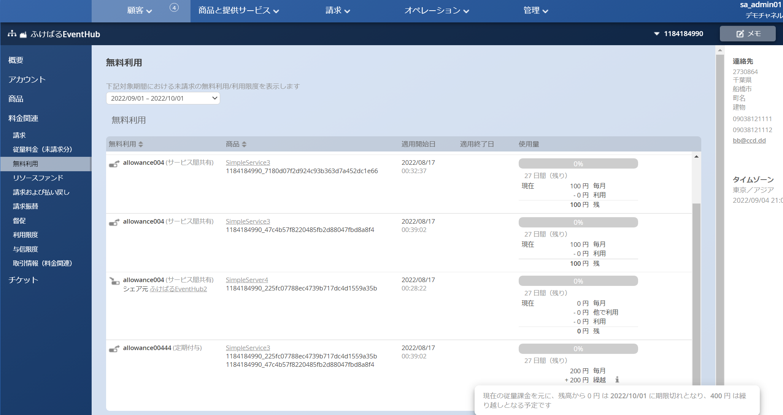
顧客(無料利用)に関する翻訳変更
顧客の無料利用に関する画面にて、特にシェア利用、繰越利用に関するメッセージを変更しました。（一覧画面、詳細画面）
顧客の無料利用の翻訳を変更
変更前：
現在の従量課金を元に、残高から 0円は 2022/10/01に期限切れとなり、400円は繰り越しとなる

Slide 17
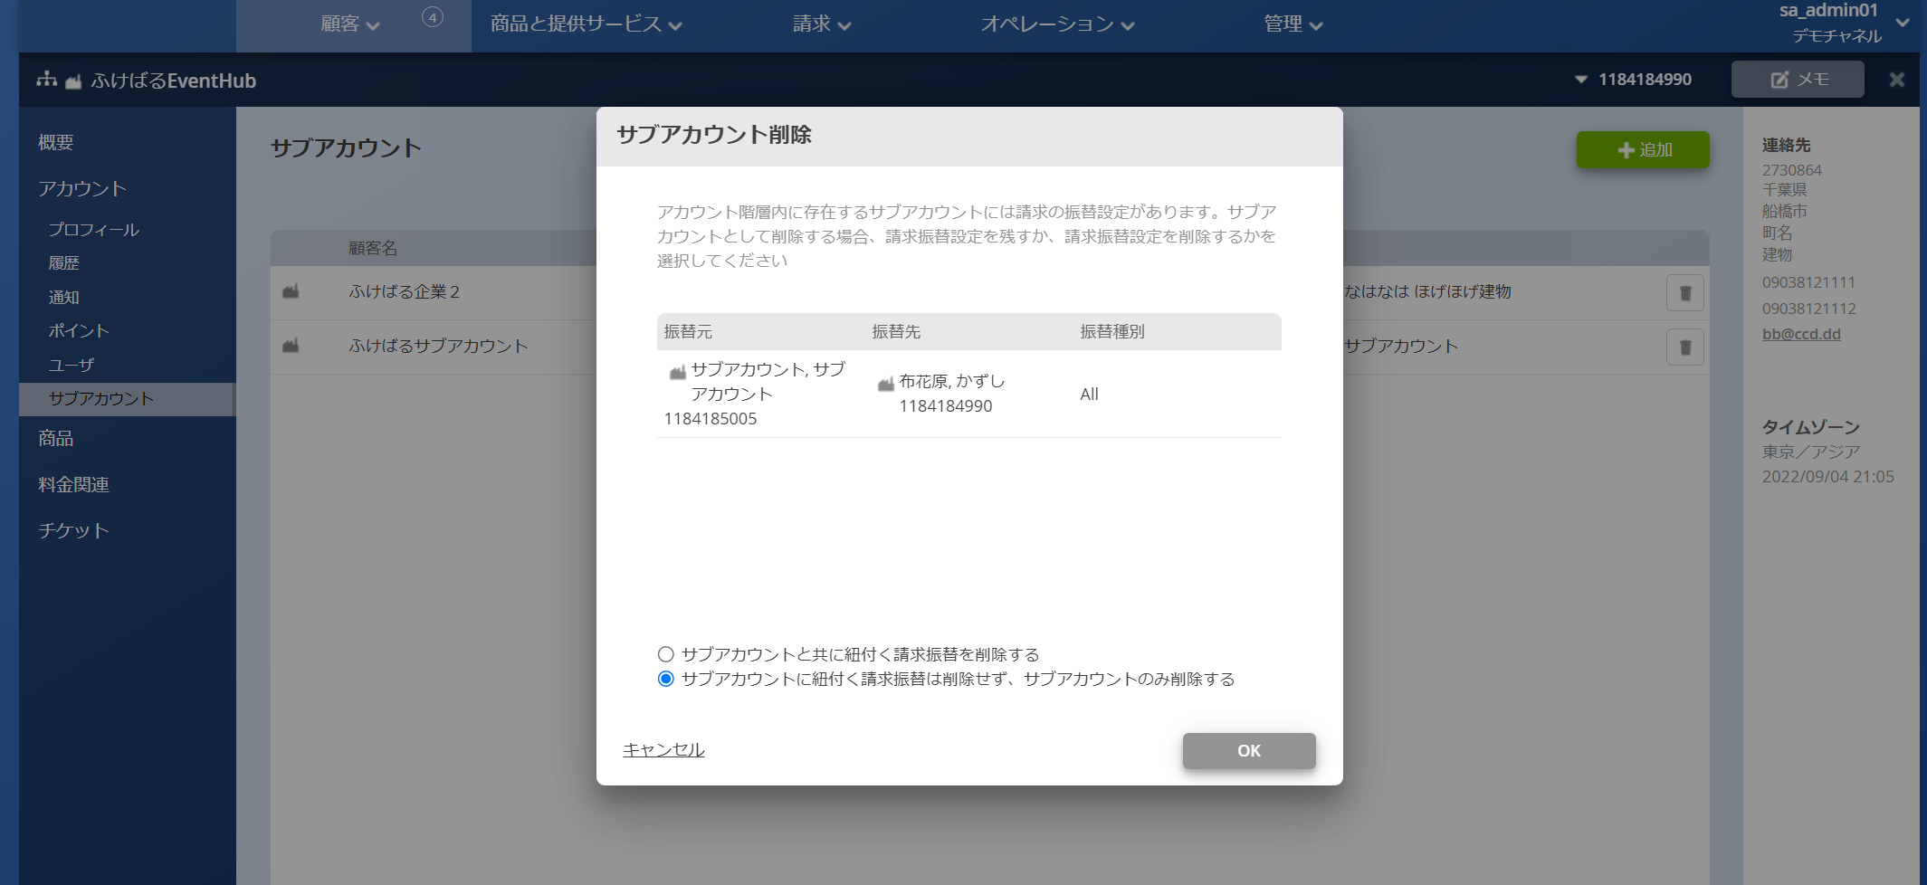
サブアカウント削除時の翻訳変更
請求振替をもつサブアカウントを削除する場合のメッセージが分かりづらいので翻訳を変更しました。
変更前：削除対象のアカウント階層の中に請求振替が含まれます
メッセージの翻訳を変更
変更前：サブアカウント及び、紐付く請求振替を削除する

Slide 18
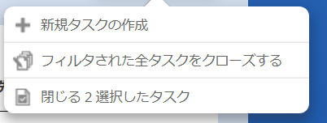
タスクに関する翻訳変更
タスククローズ時のメッセージを分かりやすくし、閉じる／クローズの表記ゆれをクローズに
統一しました。
タスククローズ時のメッセージを修正しました ＜変更前＞

